Slide 1
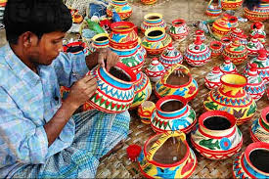
আজকের ক্লাসে সবাইকে স্বাগতম

Slide 2
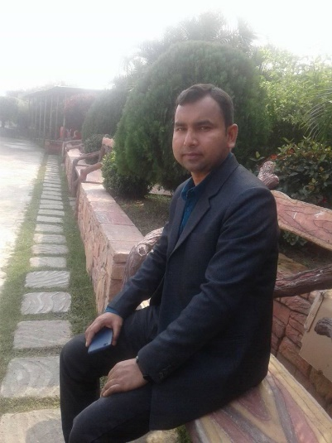
পরিচিতি
শ্রেণি: নবম-দশম
বিষয়:ব্যবসায় উদ্যোগ
অধ্যায়:তৃতীয়
শিরোনাম: আত্নকর্মসংস্থান
সময়:4০ মিনিট
তারিখ:
আল মামুন
সহকারি শিক্ষক
ছোট বাসালিয়া উচ্চ বিদ্যালয়, টাঙ্গাইল সদর,টাঙ্গাইল ।

Slide 3
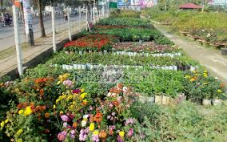
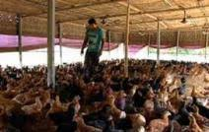
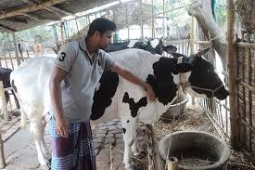
নিচের ছবি গুলো লক্ষ্য করি
নিজেদের কর্মসংস্থানের জন্য যারা এ সব কাজ করেন তাদের কী বলা যায়?

Slide 4
আত্মকর্মসংস্থান

Slide 5
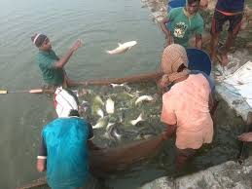
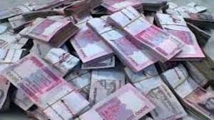
শিখনফল
এই পাঠ শেষে শিক্ষার্থীরা---
১। আত্মকর্মসংস্থানের ধারণা ব্যাখ্যা করতে পারবে।
২। আত্মকর্মসংস্থানের প্রয়োজনীয়তা বর্ণনা করতে পারবে
৩। আত্মকর্মসংস্থানের উপযুক্ত ক্ষেত্র নির্বাচন করতে পারবে

Slide 6
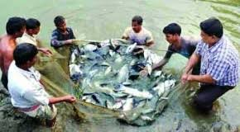
আত্মকর্মসংস্থান বলতে কী বুঝি?
নিজস্ব পুঁজি অথবা ঋণ করা স্বল্প সম্পদ,নিজস্ব চিন্তা,জ্ঞান,বুদ্ধিমত্তা ও দক্ষতাকে কাজে লগিয়ে ন্যূনতম ঝুঁকি নিয়ে আত্ন প্রচেষ্টায় জীবিকা অর্জনের ব্যবস্থাকে আত্মকর্মসংস্থান বলে ।

Slide 7
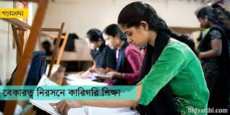
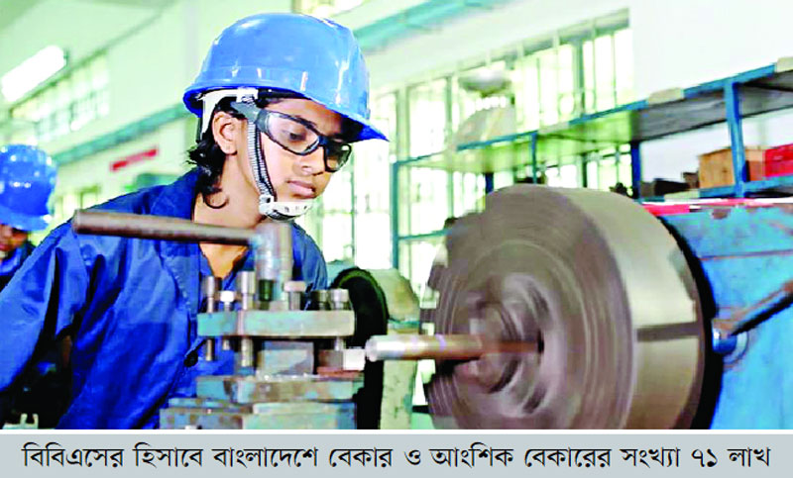
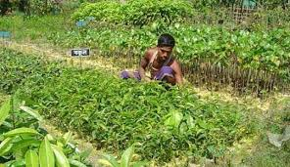
আত্মকর্মসংস্থানের প্রয়োজনীয়তা
তরুণদের দেশের উন্নয়নে অবদান
নিজের দক্ষতা বৃদ্ধি
স্বাধীন পেশা

Slide 8
জোড়ায় কাজ
আত্মকর্মসংস্থাপনের ৫টি প্রয়োজনীয়তা লেখ

Slide 9
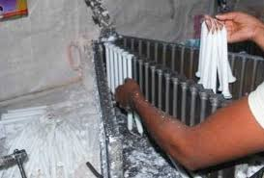
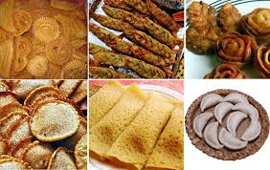
আত্মকর্মসংস্থানের উপযুক্ত ক্ষেত্র
মাটির তৈরি ফুলদানি
মোমের তৈরি সমাগ্রী
পিঠা তৈরি

Slide 10
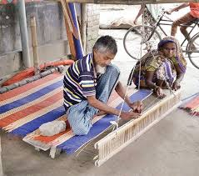
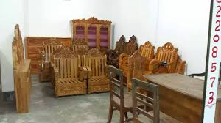
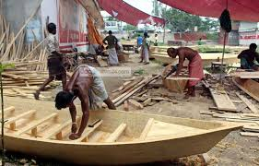
আত্মকর্মসংস্থানের উপযুক্ত ক্ষেত্র
হস্তচলিত তাঁত
কাঠের আসবাপত্র
নৌকা তৈরি

Slide 11
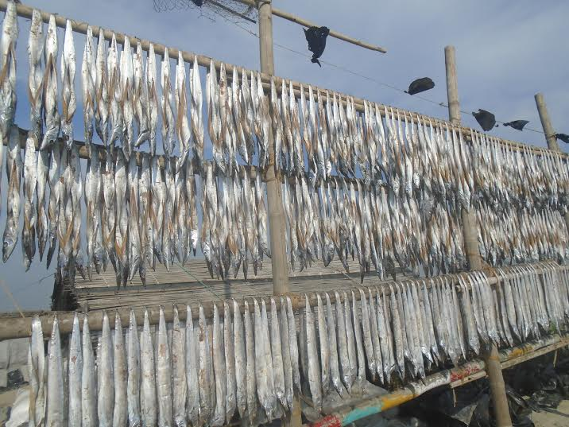
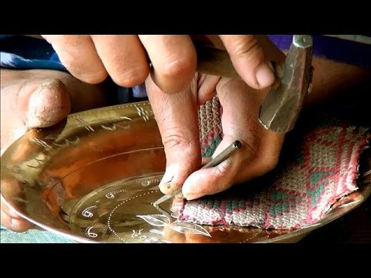
আত্মকর্মসংস্থানের উপযুক্ত ক্ষেত্র
মাছ শুকানো
কাঁসার দ্রব্যাদি তৈরি
দুগ্ধ খামার

Slide 12
দলীয় কাজ
বেকার সমস্যা সমাধানে আত্নকর্মসংস্থান কীভাবে ভূমিকা রাখতে পারে?

Slide 13
মূল্যায়ন
মৌমাছি চাষ কোন ধরনের কাজ?
আত্মকর্মসংস্থানকারীর কী কী গুণ থাকতে হবে?
কর্মসংস্থান প্রধানত কয় প্রকার?
তোমার পচ্ছন্দের ৫টি কর্মক্ষেত্রের নাম বল?

Slide 14
বাড়ীর কাজ
তোমার এলাকার একজন আত্মকর্মসংস্থানকারী উদ্যোক্তার সফলতার
বিবরনী সংক্ষেপে লিখে নিয়ে আসবে ।

Slide 15
সবাইকে ধন্যবাদ

